Slide 1

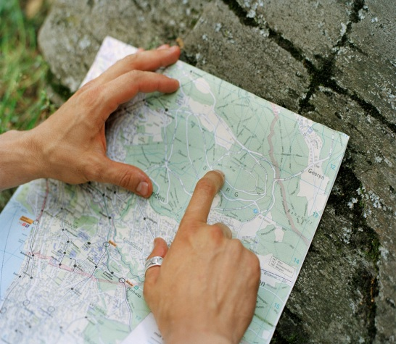
INFORMACJE DOTYCZĄCE KSZTAŁCENIA W ZAWODZIE
TECHNIK OBSŁUGI TURYSTYCZNEJ
ZAWÓD DLA MŁODZIEŻY, KTÓRA LUBI LUDZI
I PODRÓŻE
ORAZ CHCE LEPIEJ POZNAĆ ŚWIAT

Slide 2
ZADANIA ZAWODOWE:
organizowanie działalności turystycznej,
programowanie i kalkulowanie imprez i usług turystycznych,
oferowanie, promowanie oraz sprzedaż imprez i usług turystycznych,
realizowanie i rozliczanie imprez i usług turystycznych,
obsługa klientów w języku polskim i obcym,
współpraca z innymi kontrahentami i podmiotami branży turystycznej,
pilotaż na wybranych trasach i pełnienie funkcji przewodnika turystycznego.

Slide 3

Kształcenie odbywa się przez okres
4 lat.
W klasie I i II realizowana jest kwalifikacja T. 13. Planowanie i realizacja imprez i usług turystycznych, zakończona egzaminem potwierdzającym kwalifikację pod koniec klasy II.
W klasie III oraz w I semestrze kl. IV realizowana jest kwalifikacja T. 14. Prowadzenie informacji turystycznej oraz sprzedaż usług turystycznych, zakończona egzaminem pod koniec I semestru
klasy IV.

Slide 4
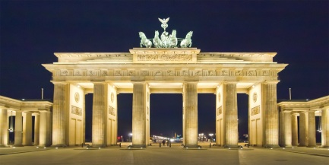
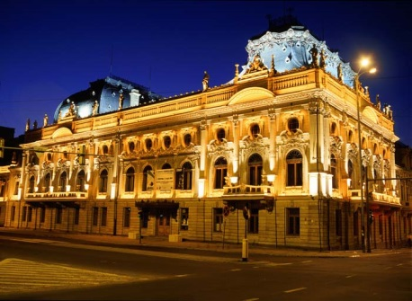
Z UWAGI NA SPECYFIKĘ ZAWODU KSZTAŁCENIE ODBYWA SIĘ
W RÓZNYCH FORMACH:
zajęcia w Zespole Szkół Ekonomiczno – Turystyczno – Hotelarskich w Łodzi prowadzone przez wykwalifikowaną kadrę nauczycielską w wielu pracowniach m.in. turystycznej, komputerowej,
zajęcia terenowe realizowane w trakcie atrakcyjnych jedno i kilkudniowych wycieczek metodyczno - szkoleniowych realizowanych w każdej klasie (kl. I – Polska południowa, kl. II – Polska północna, kl. III – Polska zachodnia i wyjazd do Berlina z wizytą na największych na świecie Targach Turystycznych ITB w Berlinie),
zajęcia w hotelach, muzeach, na dworcach, ośrodkach informacji turystycznej,
zwiedzanie atrakcji turystycznych Łodzi, w trakcie których uczniowie lepiej poznają swoje rodzinne miasto,
rajdy, spacery, ćwiczenia terenowe.

Slide 5
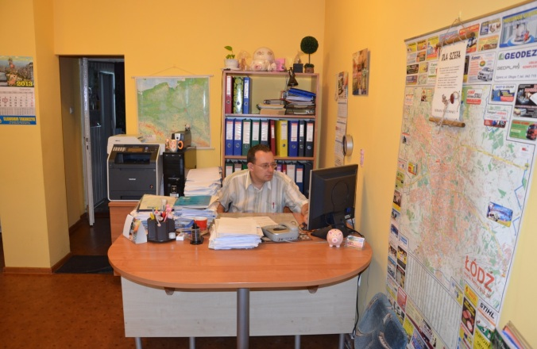

PRAKTYKI ZAWODOWE
W całym cyklu kształcenia obejmują 12 tygodni (480 godzin)
W kl. I i II (I kwalifikacja) odbywają się w biurze podróży oraz obiekcie hotelarskim.
W kl. III odbywają się w biurze podróży oraz pkt. informacji turystycznej.

Slide 6

ABSOLWENCI MOGĄ ZNALEŹĆ ZATRUDNIENIE W NASTĘPUJĄCYCH PODMIOTACH:
biura podróży,
ośrodki informacji turystycznej,
urzędy administracji związane z turystyką,
organizacje, izby i stowarzyszenia turystyczne,
obiekty hotelarskie,
przedsiębiorstwa transportu turystycznego,
wydawnictwa turystyczne,
działy turystyki przedsiębiorstw i zakładów pracy.

Slide 7

UCZNIOWIE MAJĄ MOŻLIWOŚĆ UCZESTNICZENIA W ATRAKCYJNYCH PROJEKTACH UNIJNYCH ORAZ W SKRÓCONYM KURSIE PILOTA WYCIECZEK

Slide 8
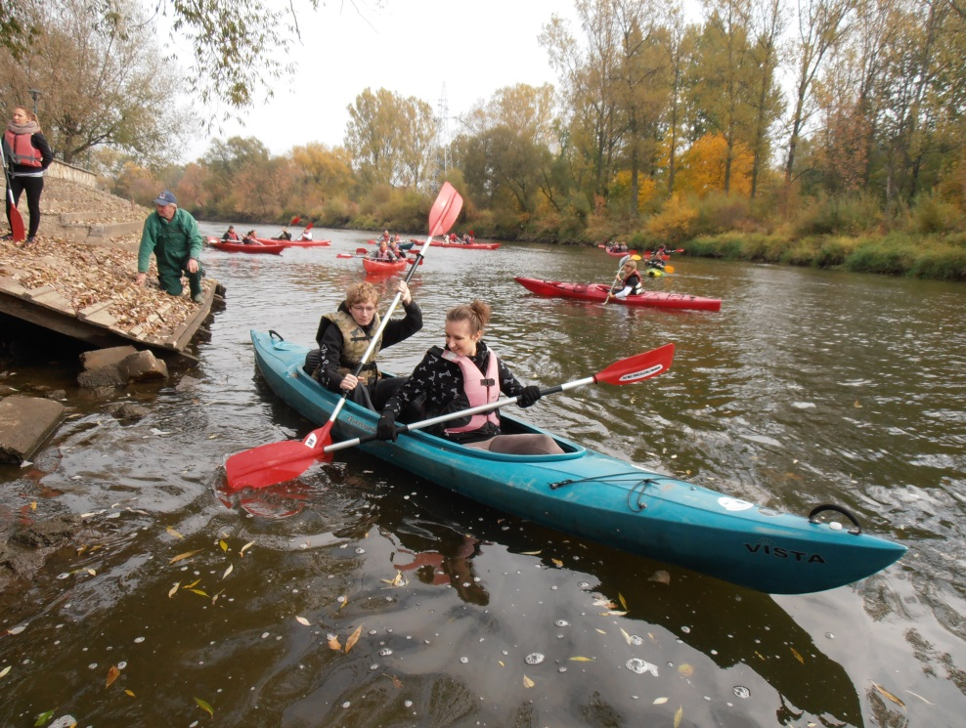
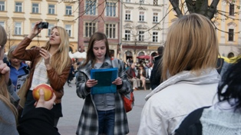
UCZNIOWIE PODCZAS WYCIECZEK SZKOLENIOWYCH ZDOBYWAJĄ NOWE KWALIFIKACJE PRAKTYCZNE ORAZ DOSKONAŁĄ UMIEJĘTNOŚCI POŻĄDANE NA TURYSTYCZNYM RYNKU PRACY.

Slide 9
Co 2,5 sekundy powstaje na świecie nowe miejsce pracy w turystyce. Dołącz do branży turystycznej – najbardziej rozwijającego się działu gospodarki i fenomenie XXI wieku.

